Slide 1
新竹市富禮國中
108學年度健康促進計畫
行動研究: 反菸拒檳
研究機構：新竹市富禮國中
研究人員：張鳳玲主任、沈學範組長、陳淑雯護理師
指導者：元培醫大 汪惠芬教授
中華民國109年7月10日 演講者:彭淑華主任

Slide 2
前言
一、研究動機
本校位於新竹市的邊陲濱海區，全校僅有八班，學生人數為128人，是新竹市最小的國中。學區家長大多社經地位不高，從事勞力性工作居多，家人在菸、檳使用頻率上較高。希望可以透過這樣的研究，了解家長對孩子的影響，並且也希望可以透過學生，改進家庭的文化。
二、現況分析
大多數學生家長都有抽菸的習慣，學生吸二手菸、三手菸的比例極高，在問卷中可看出此狀況。

Slide 3
研究目的
藉由課程、活動、演講的安排，希望可以調整孩子的觀念，透過問卷分析的結果，發現到本校較欠缺的部分如下(括號內為答錯的比例)：
反菸拒檳課程融入國中小學校課程
1.我國菸害防制法規定高中職以下校園內全面禁止吸菸，違者受罰。(15%)
2.菸品中的尼古丁是導致人們菸品成癮的主要原因？(7%)
3.二手菸沒有安全劑量值，暴露二手菸易罹患肺癌、心臟病、氣喘惡化等？(7%)
4.我國菸害防制法規定室內工作與公共場所全面禁止吸菸？(7%)
5.電子煙是一種合法的戒菸藥物?(38%)
6.電子煙無需燃燒煙草，因此不會產生可造成心血管疾病與肺部損傷之焦油、一氧化碳、甲醛等常見之菸煙排放物？(31%)

Slide 4
學生反菸拒檳的能力
1.當同學或朋友邀我吸菸時，我有多少把握會說「不」?(15%)
2.我有多少把握不吸菸？(15%)
3.當同學或朋友邀我嚼檳榔時，我有多少把握會說「不」?(7%)
4.我有多少把握不嚼檳榔？(7%)
家人在學生面前吸菸的比率
1.在過去七天內，你在家時，家中有誰曾在你面前吸菸？(69%)
如何讓孩童透過菸害教育，降低吸菸或吸二手菸的比例，是本次研究最重要的目的。

Slide 5
一、研究對象:本校七年級一個班，5女8男共13人。
二、研究工具:1.量性問卷2.質性工具
透過健促線上問卷的前測與後測，問卷題型如下：
1.我國菸害防制法規定高中職以下校園內全面禁止吸菸，違者受罰。
2.菸品中的尼古丁是導致人們菸品成癮的主要原因？
3.二手菸沒有安全劑量值，暴露二手菸易罹患肺癌、心臟病、氣喘惡化等？
4.我國菸害防制法規定室內工作與公共場所全面禁止吸菸？
5.電子煙是一種合法的戒菸藥物?
6.電子煙無需燃燒煙草，因此不會產生可造成心血管疾病與肺部損傷之焦油、一氧化碳、 甲醛等常見之菸煙排放物？
7.當同學或朋友邀我吸菸時，我有多少把握會說「不」?
8.我有多少把握不吸菸？
9.當同學或朋友邀我嚼檳榔時，我有多少把握會說「不」?
10.我有多少把握不嚼檳榔？
11.在過去七天內，你在家時，家中有誰曾在你面前吸菸？

Slide 6
0305反菸拒檳學習影片 學習單
我是七孝___________
◎請看上週講師推薦在校網上的影片，並完成下列問題：
一、〈拒絕菸檳 青春MVP 1分鐘〉影片中，提到要成功拒絕菸檳，要有哪三個口訣？ 30%
二、〈親子網紅與柚子醫師對談 三手菸早知道〉影片中提到，什麼是三手菸？ 10%
三、〈親子網紅與柚子醫師對談 三手菸早知道〉影片中提到，三手菸會停留在吸菸者的哪些地方？15%
四、〈親子網紅與柚子醫師對談 三手菸早知道〉影片中提到，三手菸有高達幾種的致癌化合物？5%
五、〈電子煙真相解密! 真的比傳統紙菸好嗎? | 蒼藍鴿聊醫學EP95〉影片中提到，請問電子煙能不能取代香菸，成為戒菸的產品？5%為什麼？10%
六、〈電子煙真相解密! 真的比傳統紙菸好嗎? | 蒼藍鴿聊醫學EP95〉影片中提到，如果要戒菸，可以尋求什麼方式是有效且安全的？10%
七、〈電子煙真相解密! 真的比傳統紙菸好嗎? | 蒼藍鴿聊醫學EP95〉影片中提到，戒菸專線服務中心是幾號？10%
八、〈蔡依林 Jolin「我拒菸我驕傲」校園宣導影片〉中提到電子煙除了有尼古丁等不好的物質，還會有什麼風險？10%
完成學習單並得到90分以上的同學，將可以獲得OK便利商店禮券喔！

Slide 7

肺「腐」之言回饋單
☆底下請您書寫：
我是______的________
問題 | 選項
請問您喜歡這張卡片嗎？ | □喜歡 □不喜歡
請問您有感受到孩子的關心嗎？ | □有 □沒有
請問您有讀懂卡片的訊息嗎？ | □有 □沒有
以後願意走到戶外吸菸嗎？ | □願意 □不願意
是否願意試試看裡面的建議？ | □值得一試 □暫時不想
請簡單說明自己收到卡片的感想(或是給孩子的話)：
謝謝您陪伴孩子完成這個檢核表，辛苦了。

Slide 8
衛生福利部國民健康署指出：在家中或是室內吸菸，會造成有毒物質在環境中殘留，危害家人的健康。若有戒菸需求可至戒菸門診就診，並可借助專業的諮詢以及藥物輔助，另外亦可至社區藥局或撥打戒菸專線 0800-636363，以專業的方法幫助您成功戒除菸癮。

Slide 9
研究過程-成立學校健康促進團隊
職稱 姓名 編組任務
計畫主持人-校長 涂靜娟 總理本校健康促進學校一切相關事宜。
協同主持人-學務主任 張鳳玲 負責健康促進計劃統籌協調整合學校各處室相關事宜及資源。
協同主持人-教務主任 葉明智 協助健康促進計劃課程融入統整規劃事宜。
協同主持人-總務主任 倪大智 協助健康促進計劃環境建置之事宜。
協同主持人-輔導主任 曾蘭英 協助健康促進計劃與家長及社區之聯繫工作。
研究人員-體衛組長 沈學範 擬定健康促進計畫推動執行，活動策略設計、成效分析及成果報告彙整。
研究人員-訓育組長 黃薇靜 負責健康促進計劃相關網站資料之建置製作。協助各項宣導及學生活動之推展。
研究人員-輔導組長 陳姿瑾 協助各項計畫活動之推展。
研究人員-護理師 陳淑雯 協助計畫活動之推展及成效分析；社區資源協調整合及衛生教育宣導。
研究人員-會計主任 鄭雅芳 負責健康促進計劃經費預估、核銷之相關事宜。
研究人員-學年級導師 彭淑華 協助辦理各班級導師需求評估與活動及協助班級與行政單位之聯繫。
研究人員-學年級導師 李瓊瑜 協助辦理各班級導師需求評估與活動及協助班級與行政單位之聯繫。
研究人員-學年級導師 劉豈菱 協助辦理各班級導師需求評估與活動及協助班級與行政單位之聯繫。
研究人員-家長會代表 林珈汶 協助家長會配合學校宣導「健康促進學校」各項事宜。
諮詢單位 新竹市教育處 協助辦理各項知能研討進修、策略改進及相關經費申請。
諮詢單位 新竹市衛生局 協助提供各項醫療、諮詢資源及相關服務。

Slide 10
(二)擬定策略與執行內容

Slide 11
研究結果
1.菸檳危害防治問卷-認知率指標(第2-第8題)回答分布(總人數：13人)
 | 前測 (平均84.62%) |  |  | 後測 (平均94.51%)
 | 正確 N(%) | 不正確 N(%) | 不知道 N(%) | 正確 N(%) | 不正確 N(%) | 不知道 N(%)
2.我國菸害防制法規定高中職以下校園內全面禁止吸菸，違者受罰。 | 11(84.6) | 2(15.4) | 0 | 12(92.3) | 1(7.7) | 0
3.菸品中的尼古丁是導致人們菸品成癮的主要原因？ | 12(92.3) | 1(7.7) | 0 | 13(100) | 0 | 0
4.二手菸沒有安全劑量值，暴露二手菸易罹患肺癌、心臟病、氣喘惡化等？ | 12(92.3) | 1(7.7) | 0 | 13(100) | 0 | 0
5.我國菸害防制法規定室內工作與公共場所全面禁止吸菸？ | 12(92.3) | 1(7.7) | 0 | 13(100) | 0 | 0
6.電子煙是一種合法的戒菸藥物? | 2(15.4) | 8(61.5) | 3(23.1) | 1(7.7) | 12(92.3) | 0
7.電子煙無需燃燒煙草，因此不會產生可造成心血管疾病與肺部損傷之焦油、一氧化碳、甲醛等常見之菸煙排放物？ | 4(30.8) | 9(69.2) | 0 | 3(23.1) | 10(76.9) | 0
8.檳榔子本身及檳榔中的添加物（如：紅灰、白灰、荖葉及荖花）都會致癌。 | 13(100)0 | 0 | 0 | 13(100) | 0 | 0

Slide 12
2.菸檳危害防治問卷-吸菸率、參加戒菸率、電子菸使用率、二手菸暴露率、嚼檳榔率、參與戒檳榔率指標相關題目回答分布(總人數：13人)
 | 前測 |  | 後測
 | 是N(%) | 否N(%) | 是N(%) | 否N(%)
9.過去30天你是否曾經吸菸？* | 2(15.38) | 11(84.6) | 0 | 13(100)
10.承第9題，若你曾吸菸，是否被學校查獲呢？ |  | 2(15.38)
11.若你有吸菸並且被學校查獲，你是否參加過學校戒菸課程或戒菸班？
12.過去30天你是否嘗試過電子煙，即使只吸一、兩口？ | 0 | 13(100) | 0 | 13(100)
13.過去七天，校內是否有工程在進行？ | 有 0 | 沒有13(100) | 有 0 | 沒有13(100)
14.過去七天的上學期間，在學校內看到有誰吸菸？
(1)沒有人在我面前吸菸 | 6(46.2) | 7(53.8) | 12(92.3) | 1(7.7)
(2)同學 | 0 | 13(100) | 0 | 13(100)
(3)校內人員（校長、老師、警衛、工友等） | 0 | 13(100) | 0 | 13(100)
(4)校外人員或不認識的人 | 7(53.8) | 6(46.2) | 1(7.7) | 12(92.3)
15.在過去七天內，你在家時，家中有誰曾在你面前吸菸？
(1) 沒有人在我面前吸菸 | 4(30.8) | 9(69.2) | 4(30.8) | 9(69.2)
(2) 爺爺 | 0 | 13(100) | 1(7.7) | 12(92.3)
(3) 奶奶 | 0 | 13(100) | 0 | 13(100)
(4) 爸爸 | 9(69.2) | 4(30.8) | 8(61.5) | 5(38.5)
(5) 媽媽 | 1(7.7) | 12(92.3) | 0 | 13(100)
(6) 兄弟姊妹 | 1(7.7) | 12(92.3) | 1(7.7) | 12(92.3)
(7) 其他親戚或訪客 | 4(30.8) | 9(69.2) | 3(23.1) | 10(76.9)
16.過去30天你是否曾經嚼食過檳榔？ | 1(7.7) | 12(92.3) | 0 | 13(100)
17.呈上題，若你曾嚼食檳榔，是否被學校查獲呢？ |  | 1(7.7)
18.若你嚼食過檳榔並且被學校查獲，你是否參加過學校戒檳課程或戒檳班？

Slide 13
3.菸檳危害防治問卷-學生反菸拒檳能力指標相關題目回答分布(總人數：13人)
 | 前測 (平均91.35%) |  |  |  |  | 後測 (平均92.31%)
 | 100%N(%) | 75% N(%) | 50% N(%) | 25% N(%) | 0% N(%) | 100%N(%) | 75% N(%) | 50% N(%) | 25% N(%) | 0% N(%)
19.當同學或朋友邀我吸菸時，我有多少把握會說「不」? | 8 (61.5) | 1 (7.7) | 4 (30.8) | 0 | 0 | 10 (76.9) | 2 (15.4) | 1 (7.7) | 0 | 0
20.我有多少把握不吸菸？ | 11 (84.6) | 0 | 2 (15.4) | 0 | 0 | 9 (69.2) | 2 (15.4) | 2 (15.4) | 0 | 0
21.當同學或朋友邀我嚼檳榔時，我有多少把握會說「不」? | 11 (84.6) | 1 (7.7) | 0 | 0 | 1 (7.7) | 11 (84.6) | 1 (7.7) | 1 (7.7) | 0 | 0
22.我有多少把握不嚼檳榔？ | 13 (100) | 0 | 0 | 0 | 0 | 13 (100) | 0 | 0 | 0 | 0

Slide 14
4.菸檳危害防治問卷-無菸/無檳校園率指標相關題目回答分布(總人數：13人)
 | 前測 |  | 後測
 | 是N(%) | 否N(%) | 是N(%) | 否N(%)
23.請問學校是否執行校內無菸政策(例如菸害宣導、課程、比賽、輔導等)？ | 12 (92.31) | 1 (7.7) | 12 (92.31) | 1 (7.7)
24.請問學校是否執行校內無檳政策(例如拒檳宣導、課程、比賽、輔導等)？ | 10 (76.9) | 3 (23.1) | 13 (100) | 0

Slide 15
討論與建議
經過一整學期的菸害教育，發現學生確實有明顯的進步。或許
往後可以循此模式，讓學生將反菸拒檳的種子帶入家庭，進而影響家人，雖然要改掉家長長期的習慣不是一件容易的事，但只要能減少頻率，孩子就能擁有較為健康的環境與身體，對於往後自身生活習慣的養成也有相當的助益。

Slide 16
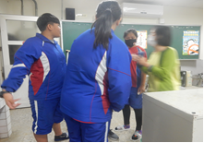
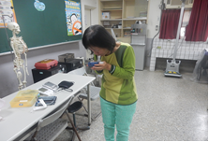
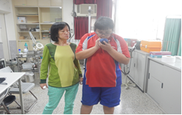
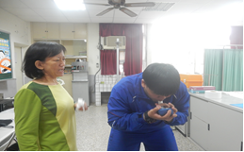
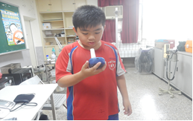
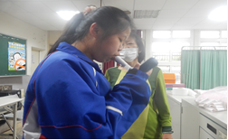
反菸拒檳防治教學—CO檢測 認識正確吹氣的方法及檢測值
(CO值)
1.園遊會設CO篩檢站，經檢測CO偏高的家長；跟該子女做CO檢測，便於了解二手菸三手菸肺部CO滯留情形
2.護理師示範及說明CO檢測方法
3.護理師指導學童正確吹氣的方法
5.護理指導正確吹氣方法，才能正確測出滯留肺部CO的量
6.學童CO檢測-了解學童因家人吸菸，生活在二手菸環境中致 CO檢測值超標
4.學童CO檢測

Slide 17
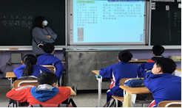
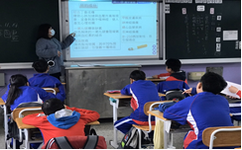
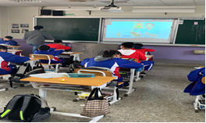
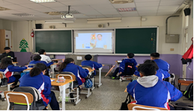
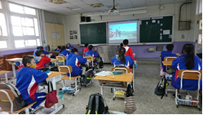
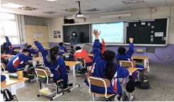
結合健教領域融入菸害防治課程 菸害防治課程、搶答活動
結合健教領域課程融入教學活動
認識香菸成分、主流菸、側流菸及三手菸
使用電子菸，除了具口腔爆炸風險外；更易造成尼古丁中
拒絕電子菸–希望同學們將所學的常識回家跟家長說使用電子菸無助戒菸，反而更容易成癮
以社會名人的案例，做為分享；希望同學們能引以為鑑
Q＆A時間曁搶答活動。

Slide 18
致我最愛的人--肺腐之言卡片製作 肺「腐」之言卡片製作
同學們發揮課堂所學創意致家長肺「腐」之言小卡片，勸導戒菸檳
同學動之以情，製作小卡片，讓爸爸知道很愛他也擔心他的健康。
同學溫情喊話，羅列很多吸菸的壞處；也希望不要因為有心事就吸菸，對身體不好
兒子跟爸爸說，有很多戒菸的方法，戒菸要有恆心並可求助戒菸專線
小卡片陳述菸草會造成很多疾病；戒菸永遠不嫌晚，可撥打戒菸專線
致爸爸的小卡片-抽菸很浪費錢，也會生病；希望爸爸逐漸減少抽菸的習慣進而戒菸

Slide 19
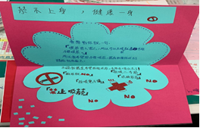
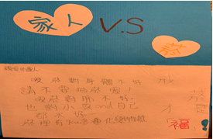
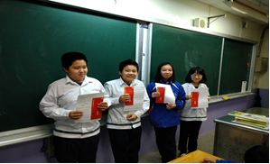
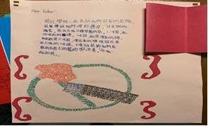
致我最愛的人--肺腐之言卡片製作
同學們發揮課堂所學創意致家長肺「腐」之言小卡片，期待「無菸家庭」。 想跟家人說的話菸不上身，健康一生。吸菸對肺不好，也會影響自己及家人的健康。
同學製作小卡片內容:陳述著他從課程上學習到的知識 藉由感人的文字勸家人為了健康要戒菸；達到任務者，給予獎勵 。

Slide 20
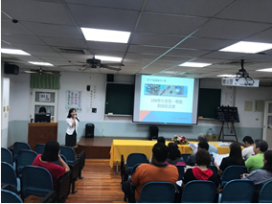
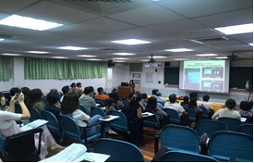
結合校班親會辦理菸害防制宣導—認識電子菸
1.校長主持班親會菸害防制講座—認識菸害 2.學務主任宣導除了繼續推動各項健促議題外本學年度工作重點推動無菸校園。 3.電子菸含有害物質—尼古丁、丙二醇及其他香料成份，對人體產生慢性傷害，比香菸更嚴重
4.利用每學期家長參與班級事務，辦理講座，獲得新知，在家多關心學童的生活狀況。 5.電子菸除了裝菸草，也可以裝置毒品吸食，對兒童及青少年危害很大，請家長多注意關心學童。 6.結合本學年度校慶，設攤辦理社區民眾及家長免費CO檢測，歡迎踴躍參加。

Slide 21
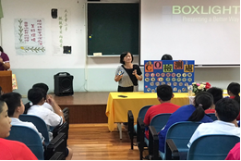
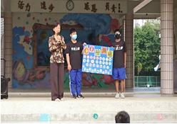
朝會結合校慶園遊會辦理CO檢測宣導
配合座談會跟同學們宣導
利用朝會宣導設立肺部CO檢測的目的
1.讓同學認識香菸、二、三手菸、油煙對肺部的影響與傷害。
2.園遊會設立肺部CO檢測站，提供檢測與諮詢，並贈送精美小禮物。

Slide 22
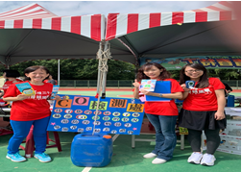
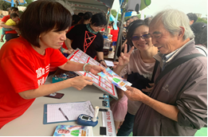
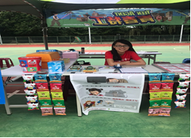
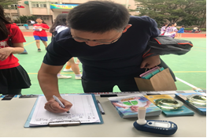
結合校慶園遊會辦理社區家長菸害防治宣導暨CO檢測

Slide 23
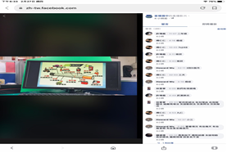
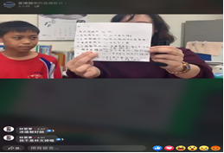
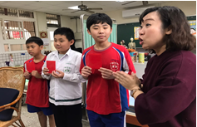
結合醫療單位辦理臉書直播菸害防制教學講座
利用臉書直播線上教學-認識香菸的成份及致癌物質，並可即時與講師Q＆A的互動。
利用富禮臉書完成清楚的畫面直播宣導菸害，學童也可即時提問反應問題。不吸菸我行-青少年向菸SAY NO遠端教學－同學們線上迴響很熱烈。

Slide 24
THE END.

